Slide 1
Les
Průvodce lesem

Slide 2
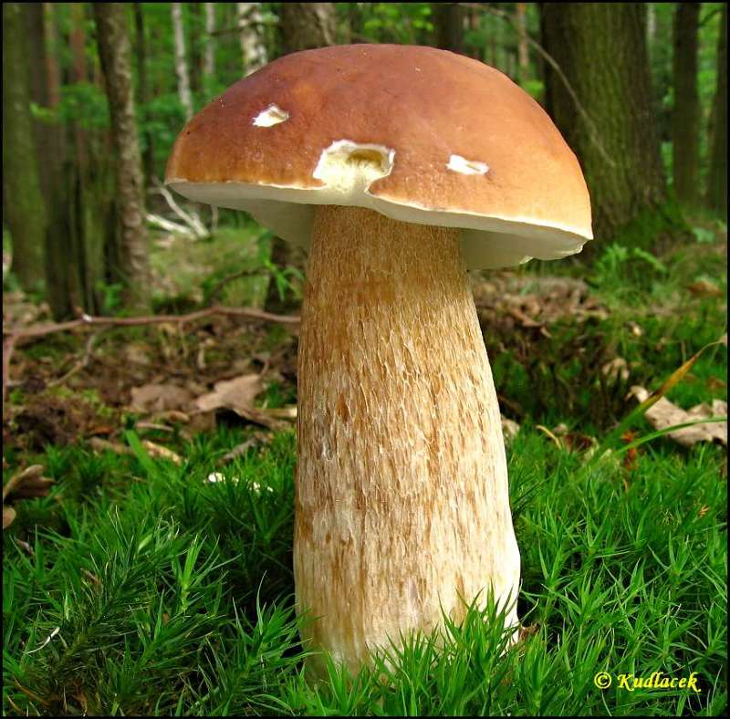
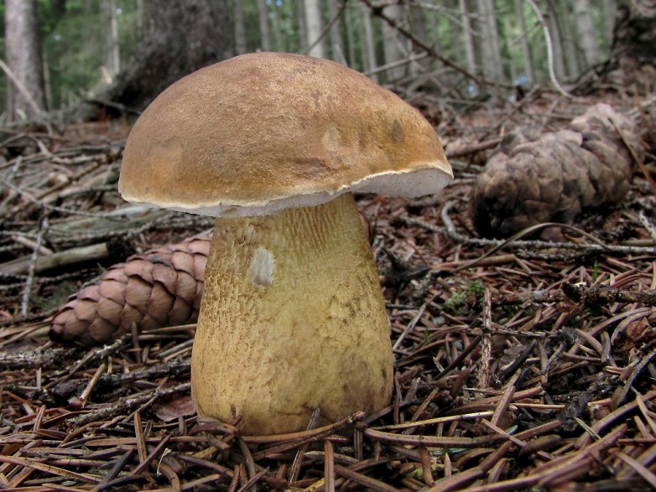
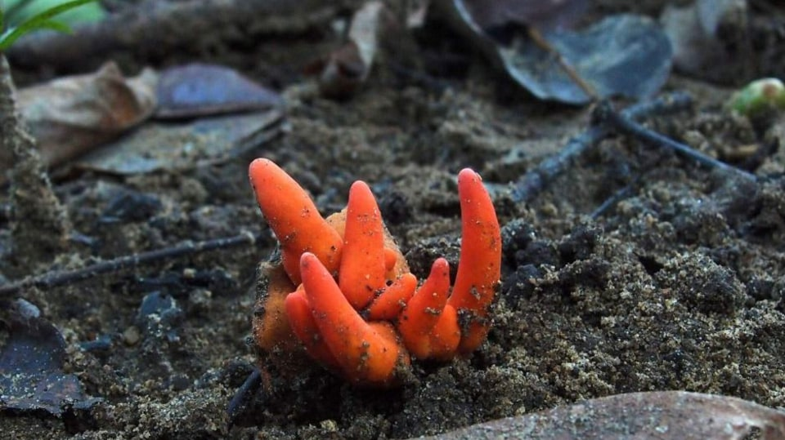
HOUBY
Houby se dělí na:
Jedlé: hřib hnědý, bedla vysoká, hřib smrkový ---------------------------------------------------
Nejedlé: hřib žlučník, bedla orosená, hřib skvrnitý-----
Jedovaté: muchomůrka červená, muchomůrka zelená, ohnivý korál----------
Na celém světě je asi jeden a půl milionu druhů hub. V ČR jich roste kolem deseti tisíc druhů.
Houby tvoří samostatnou skupinu živých organismů. Vyživují se např. rozkladem odumřelých těl roslin a živočichů. Rozmnožují se výtrusy.
Vypracoval: Jakub a MegaFilip158

Slide 3
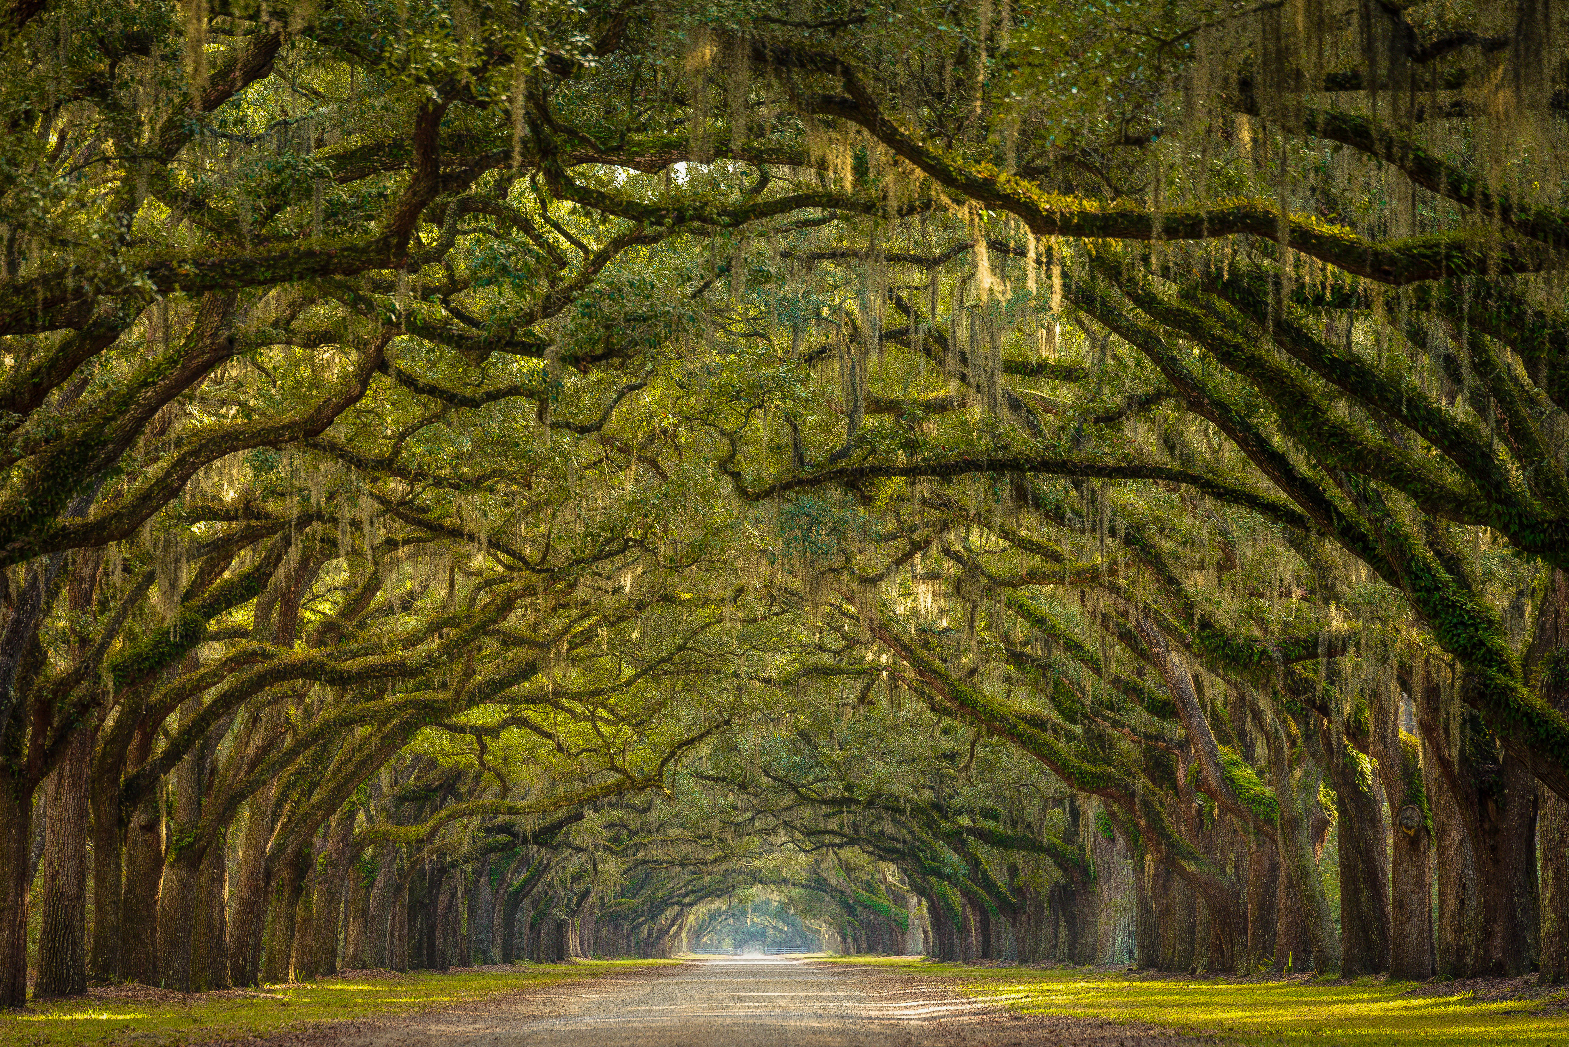
JEHLIČNATÉ STROMY
Jehličnaté stromy mají vod svého názvu mají jehlice.
Třeba jako modřín.
Někteří mají i šišky
Třeba modřín opadává na zimu protože mu jehličky mu narostou přes jaro.
V Krkonoších v národním parku je plno stromů.
PSALI:Adélka R,Lucka

Slide 4
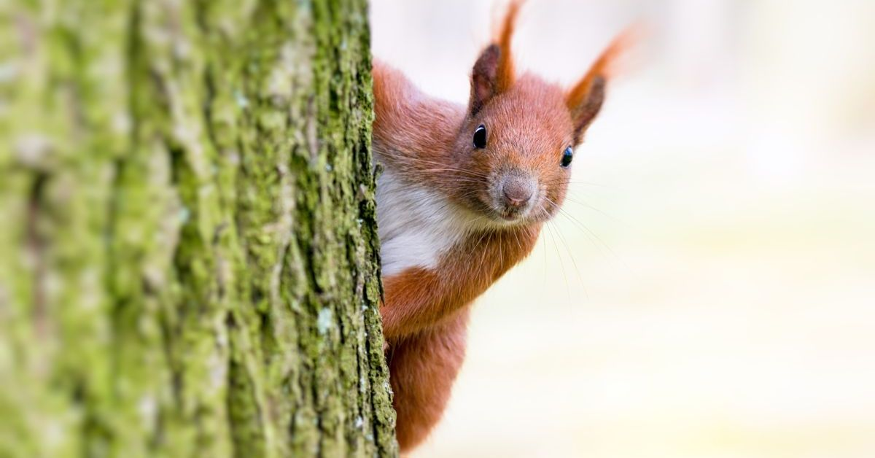
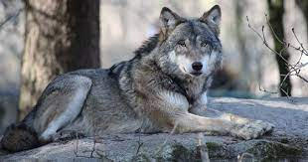
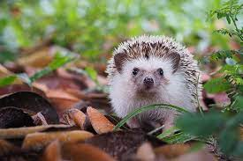
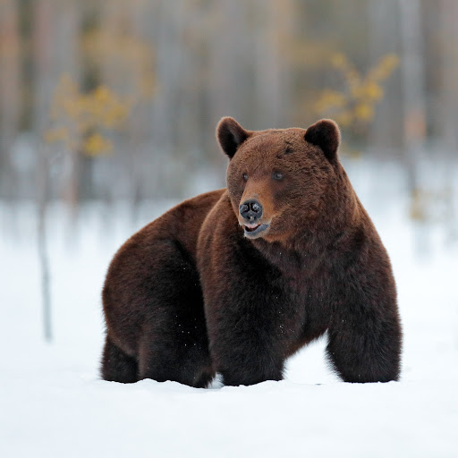
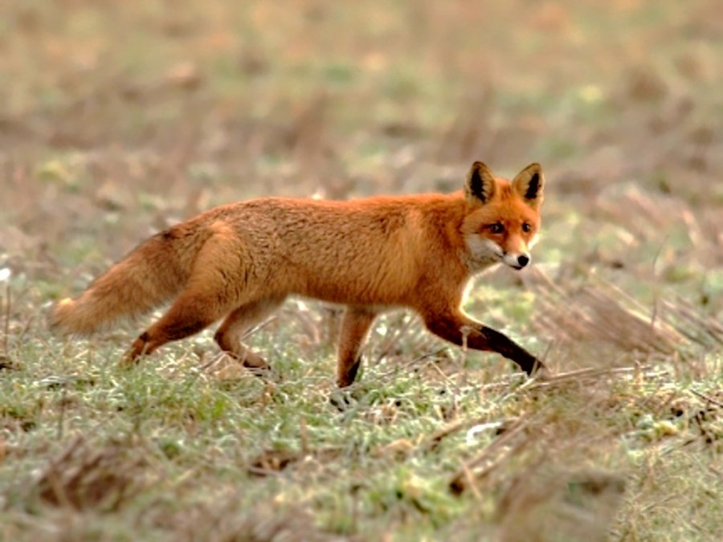
Lesní savci
1.Veverka
2. Vlk
3. Ježek
4. Medvěd
5. Liška
Savec je živočich kterého matka kojí a nerodí se z vajíčka. Ze savců se v lese se vyskytují převážně zvířata. V lese z savců můžeme najít:
Vytvářely: Klára Marková
Magdaléna Žáčková

Slide 5
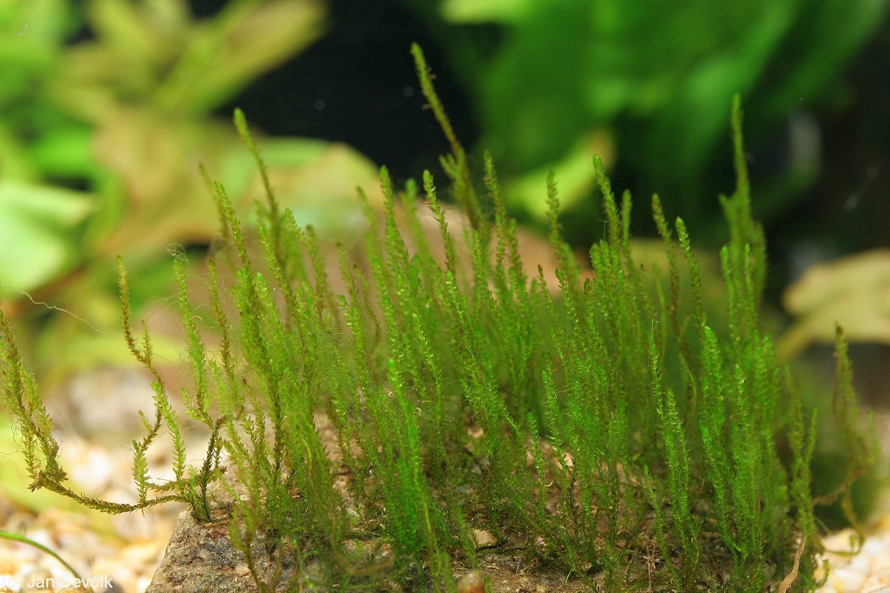
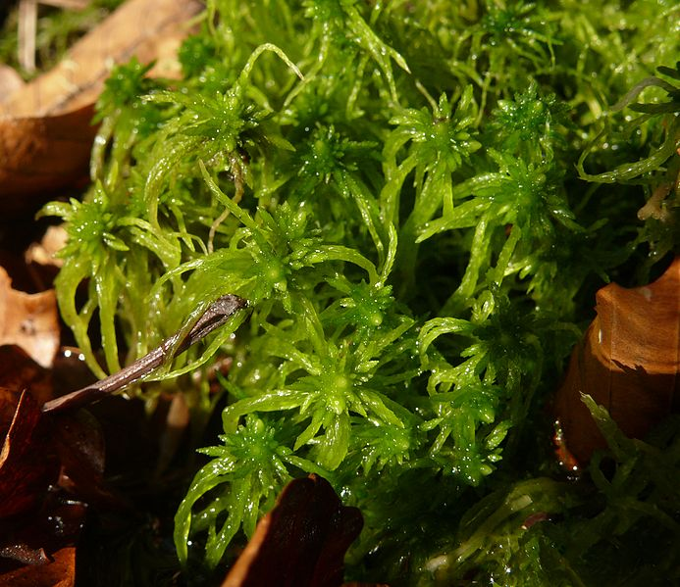
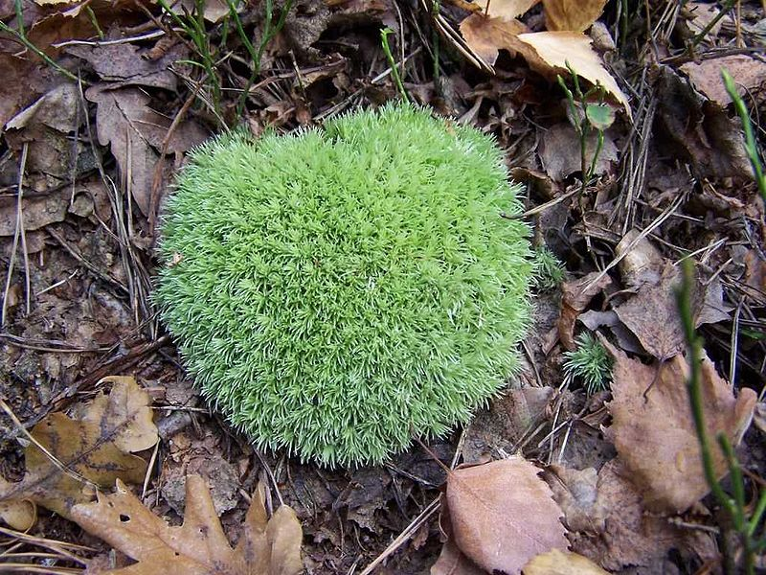
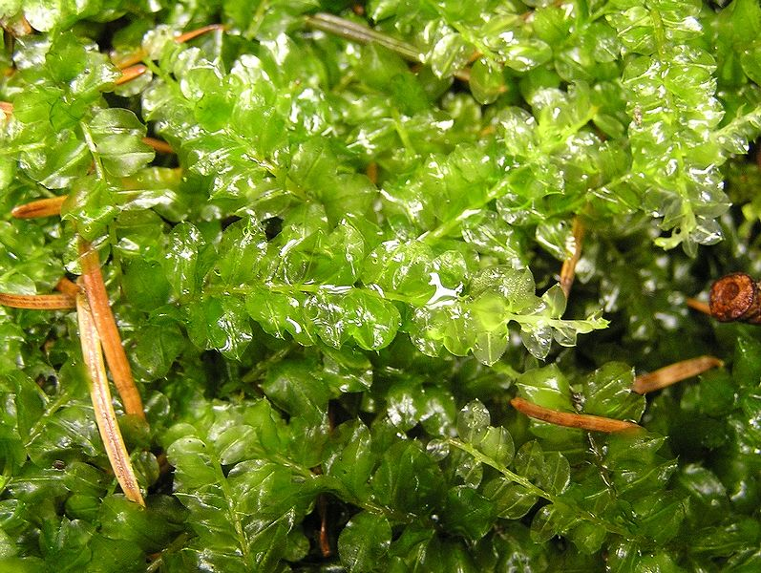
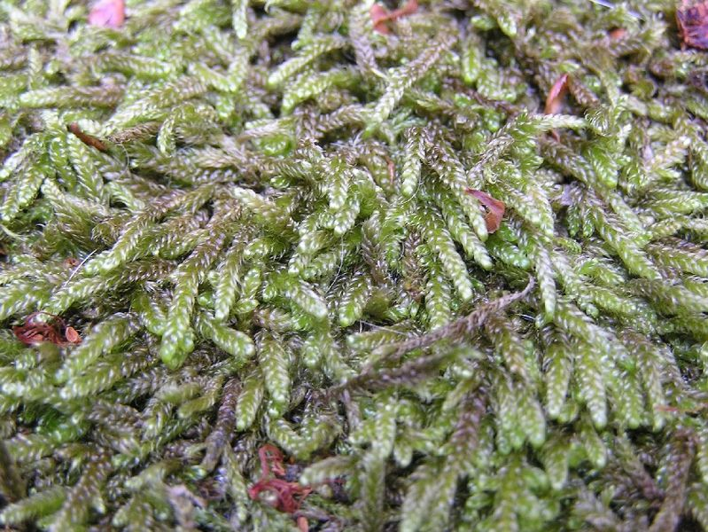
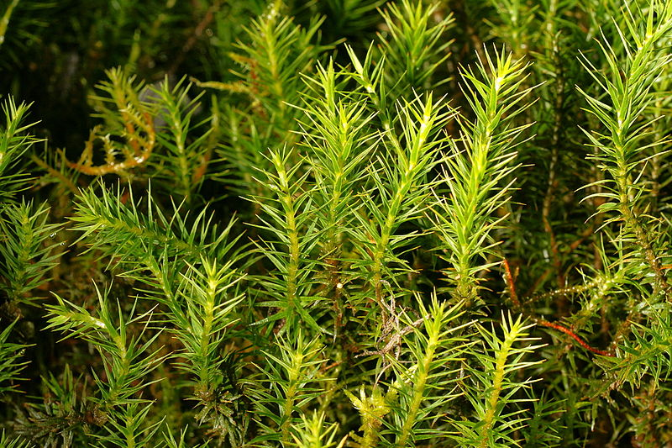
MeCHY
Využití
Zadržují vodu
Pomáhají zpevnˇovat půdu
Druhy mechů
10 000
Vzpřímené
Poléhavé
Příklady mechů
Rašeliníkotvaré
Dvouhrotcotvaré
Prutníkotvaré
Rokytotvaré
Ploníkotvaré
1.
2.
3.
4.
5.

Slide 6
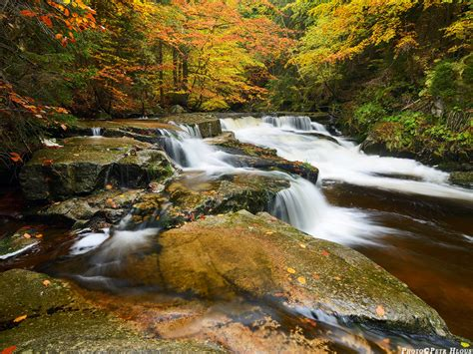
Lesní potoky
Potok je přirozený vodní tok. Obvykle teče stále a plynule, ale může se stát, že v letních měsících potok vysychá. Místo, kde potok vyvěrá na povrch, se nazývá pramen. Potoky mohou tvořit přítoky řek nebo ústí v jezerech, mořích či oceánech.

Slide 7
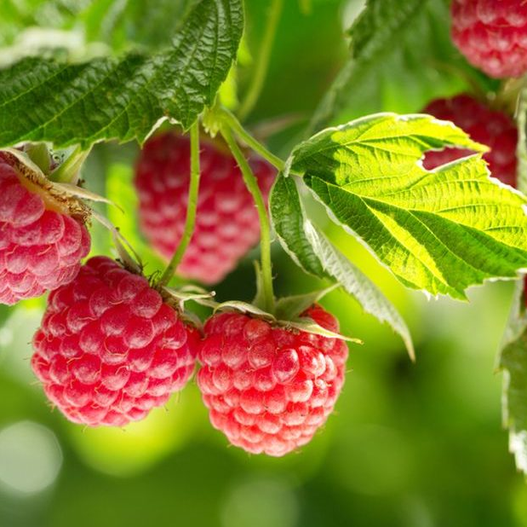
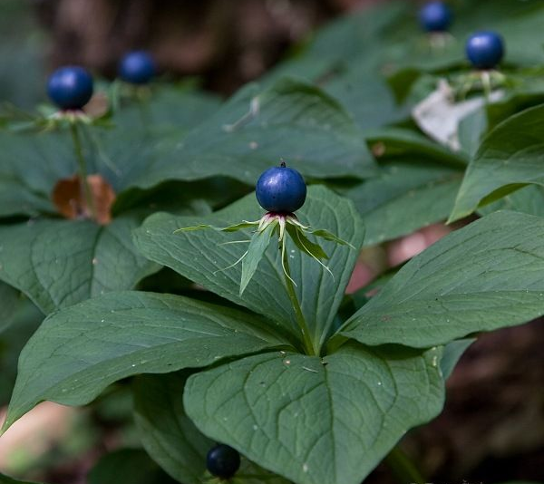
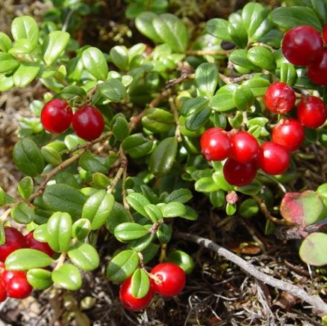
Lesní plody
V lese nerostou jenom stromy, ale najdeme tam i spoustu keřů a bylin.
Od léta až do podzimu dozrávají v lese lesní plody. Nejprve dozrávají lesní jahody, maliny a borůvky. Na podzim pak sbíráme ostružiny a brusinky.
Lesní plody se sbírají nejen pro jejich vynikající chuť, ale i pro jejich léčebné účinky.
Při sběru lesních plodů můžeme ale narazit na spoustu jedovatých plodů, které připomínají jedlé lesní ovoce.
Mezi jedovaté lesní plody patří rulík zlomocný, jehož plody připomínají třešně, nebo vraní oko čtyřlisté, jehož plod vypadá jako velká borůvka.
Les je domovem mnoha rostlin a zvířat, proto ho musíme chránit.

